Slide 1

2차 프로젝트주제발표
2조
이정현,박지훈,이수덕,김준수,유현석,김희진

Slide 2
목차
주제 선정이유
주제 선정
벤치마킹
시나리오
Time Table

Slide 3
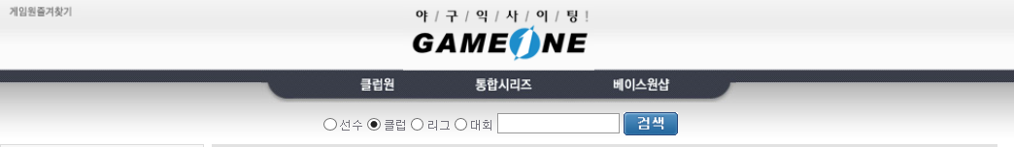
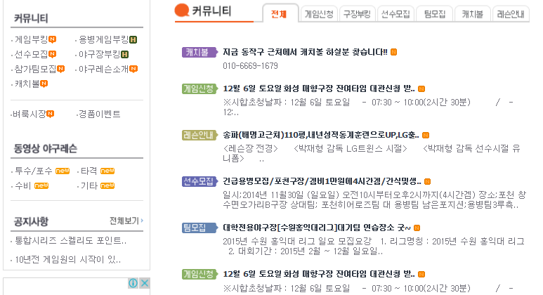
주제선정
주제 : 야구 동호회 커뮤니티 사이트
선정 이유 및 목적
1. 대부분의 사회인 야구단은 어떤 단체에서 만든 리그에 가입하여 운영을 함
=>야구팀을 만들고 리그에 가입하려면 다소 비용이 든다.
2. 리그에 참여할 여건이 되지 않는 야구 동호회나 연습게임을 하고 싶은
야구 동호회를 위한 공간 필요.
GameOne 사이트

Slide 4
시나리오
사이트
공지사항 게시판 : 운영자가 공지사항을 올리는 게시판
매칭 게시판 : 사용자들이 시합할 팀을 구하는 게시판
홍보 게시판 : 자신의 팀을 홍보할 수 있는 게시판
자유 게시판 : 무엇이든 자유롭게 글을 올릴 수 있는 게시판
Q&A 게시판 : 운영자에게 질문이나 요청할 수 있는 게시판
사용자

Slide 5
시나리오
1. 회원가입
- 사용자는 회원가입을 해야
게시판 사용가능
- 회원가입 시
* 아이디 (필수)
* 이름 (필수)
* 나이 (필수)
* 성별 (필수)
* 전화번호 (필수)
* 메일 (필수)
* 주요포지션 (선택)
구단 창설을 하는 경우
구단 창설을 안 하는 경우

Slide 6
시나리오
2. 회원가입 후 구단 창설을 하는 경우
- 구단 창설 시
* 구단 마크 (선택)
* 팀 명 (필수)
* 연고지 (필수)
* 창립일 (필수)
* 대표 전화번호 (필수)
- 구단을 창설하면 구단 페이지가 부여됨
- 구단을 창설한 구단주는 구단 페이지 관리 가능
* 팀원 검색, 초대, 강퇴, 구단 가입신청자
* 구단 마크 변경
* 포지션 설정
* 대표전화 변경
* 스케줄 보기

Slide 7
시나리오
2. 회원가입 후 구단 창설을 안 하는 경우
- 매칭 게시판 사용 불가
- 홍보 게시판 게시글 열람 가능, 작성 불가
- 자유 게시판 게시글 작성, 열람 가능
- 홍보 게시판을 통해 구단 홍보 글을 보고
원하는 구단에 가입 신청하도록 유도

Slide 8
시나리오
3. 등급제
- 회원의 등급은 총 5단계
등급 | 내용 | 제약 사항
5단계 | 3단계와 동일 | 3단계와 동일
4단계 | 3단계와 동일 | 3단계와 동일
3단계 | 구단의 승률(포인트)에 따라 구단의 등급을 따라간다. | 2 단계와 동일 기타 이벤트 우선권
2단계 | 구단 창설 O 또는 구단 가입 O | 자유, 홍보 게시판 사용가능 매칭 게시판 열람가능, 글 게시는 구단주만
1단계 | 구단 창설 X 또는 구단 가입 X | 자유게시판 사용 가능 홍보게시판 열람 가능(글 게시 X)

Slide 9
시나리오
4. 기타 기능
- 쪽지 기능
- 매칭 신청 알람 기능
5. 보류 기능
- 날씨 정보
- 경기장 정보

Slide 10
Time Table
 | 1주 | 2주 | 3주 | 4주 | 5주 | 6주
주제선정
시나리오
UI
DB 모델링
기능 구현
테스트

Slide 11
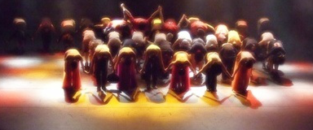
고맙습니다

